Slide 1
实验六 植物繁殖器官：花 果实和种子的解剖观察
辽宁大学植物学实验
主讲人：孙军 王红艳

Slide 2
一、实验目的：
1.了解花的形态，结构
2.掌握胚囊及花粉粒的结构
3.了解果实及种子的结构及发育

Slide 3
二、实验材料：
小麦种子切片，玉米种子切片，百合花药切片，百合胚囊切片，芥花蕊切片，芥胚发育切片，杨树雌花雄花，向日葵籽，桃花或连翘。

Slide 4
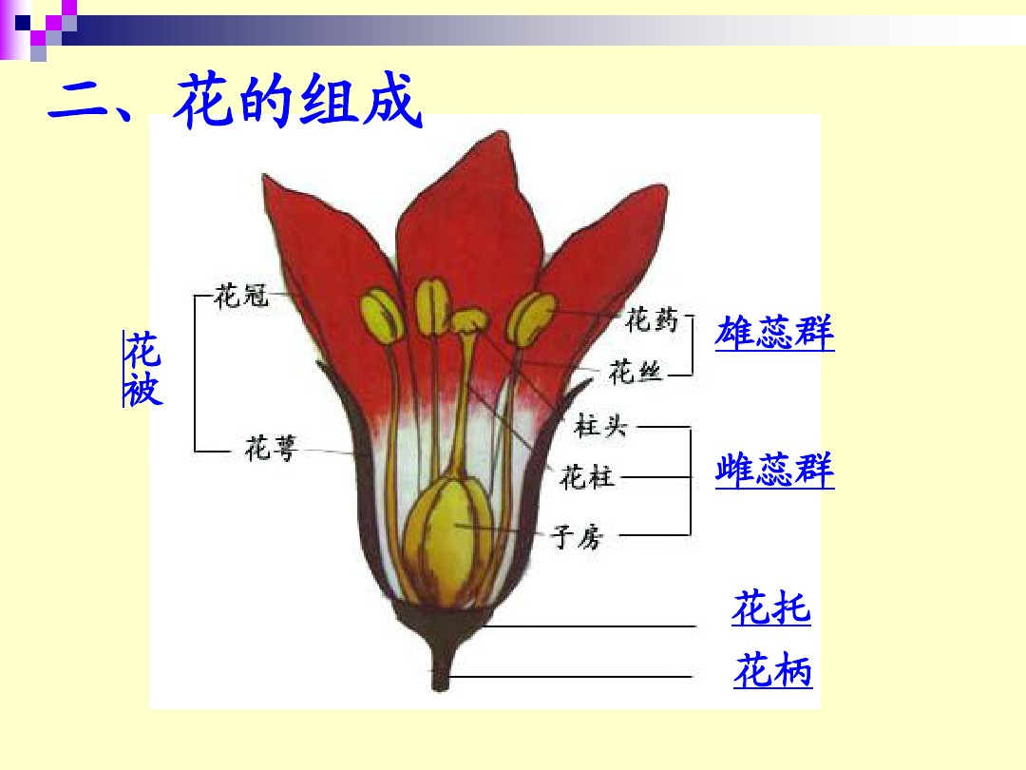
三、实验内容：
1.花与花絮（柔夷花序）解剖。

Slide 5
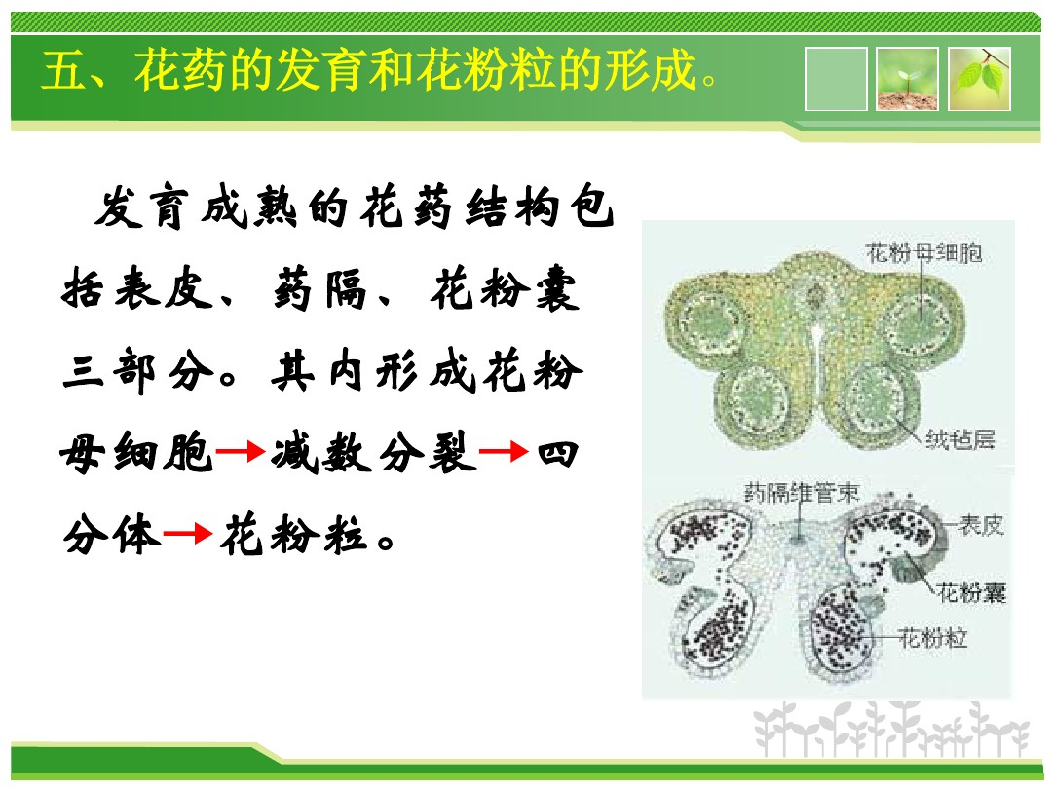
三、实验内容：
2.雄配子体观察（芥花蕊切片，百合）。

Slide 6
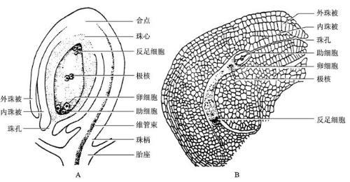
三、实验内容：
3.雌配子体观察（百合胚囊）绘胚珠轮廓图

Slide 7
三、实验内容：
4.种子发育过程观察（芥胚发育切片）。
5.果实及种子观察结构，思考子房与胚珠的对应关系。

Slide 8
四、思考题
1.无融合生殖
2.花
3.绘小麦或玉米种子纵切轮廓图（注名称）
4.绘百合雄配子体细胞图

